Slide 1
NÃO-CLÍNICO · BEM-ESTAR EXPLORATÓRIO
Rede do WaveAI
Enlaces, falhas e requisitos de um sistema de EEG de consumo que já está em produção
Tiago Bryan Ramos de Oliveira · Gustavo Mendes Vetieri Mariano · Nickolas Maia de Araujo
Sistemas Distribuídos Aplicado à Internet das Coisas · Prof. Rodrigo dos Santos Faustino
ADS AMS · 2º ano, noite · setembro de 2026
Notes:
TIAGO — 0:00 a 0:15. Apresenta o grupo e diz em uma frase: vamos mostrar a rede do WaveAI como ela está no ar, onde ela falha e o que medimos.

Slide 2
O que o WaveAI faz
Um headset de EEG de consumo capta o sinal da testa; o celular repassa à nossa API; ela calcula tendências e mostra num painel — ao próprio usuário e, se ele autorizar, a um profissional de bem-estar. Em produção desde 26/08/2026. Sem firmware próprio: o do headset é fechado.
Headset
Celular
API
Analysis
Banco
Painel
E1
E2
E3
E4
E5
512
7
0
amostras por segundo, 1 canal (FP1)
enlaces do sensor ao painel
equipamentos nossos no caminho — só software e configuração
Tiago · 0:15–2:00
Notes:
TIAGO — até 2:00. Problema: queremos captar EEG de consumo e mostrar tendências de bem-estar sem prometer diagnóstico. Percorrer a fila de caixas: headset, celular, API, Analysis, banco, painel. Honestidade que abre o trabalho: a atividade pede o desenho antes do firmware, e o nosso sistema já está no ar e não tem firmware próprio — então mostramos a rede como construída e o que medimos. O número zero é o que mais importa: todos os sete enlaces passam por equipamento que não é nosso.

Slide 3
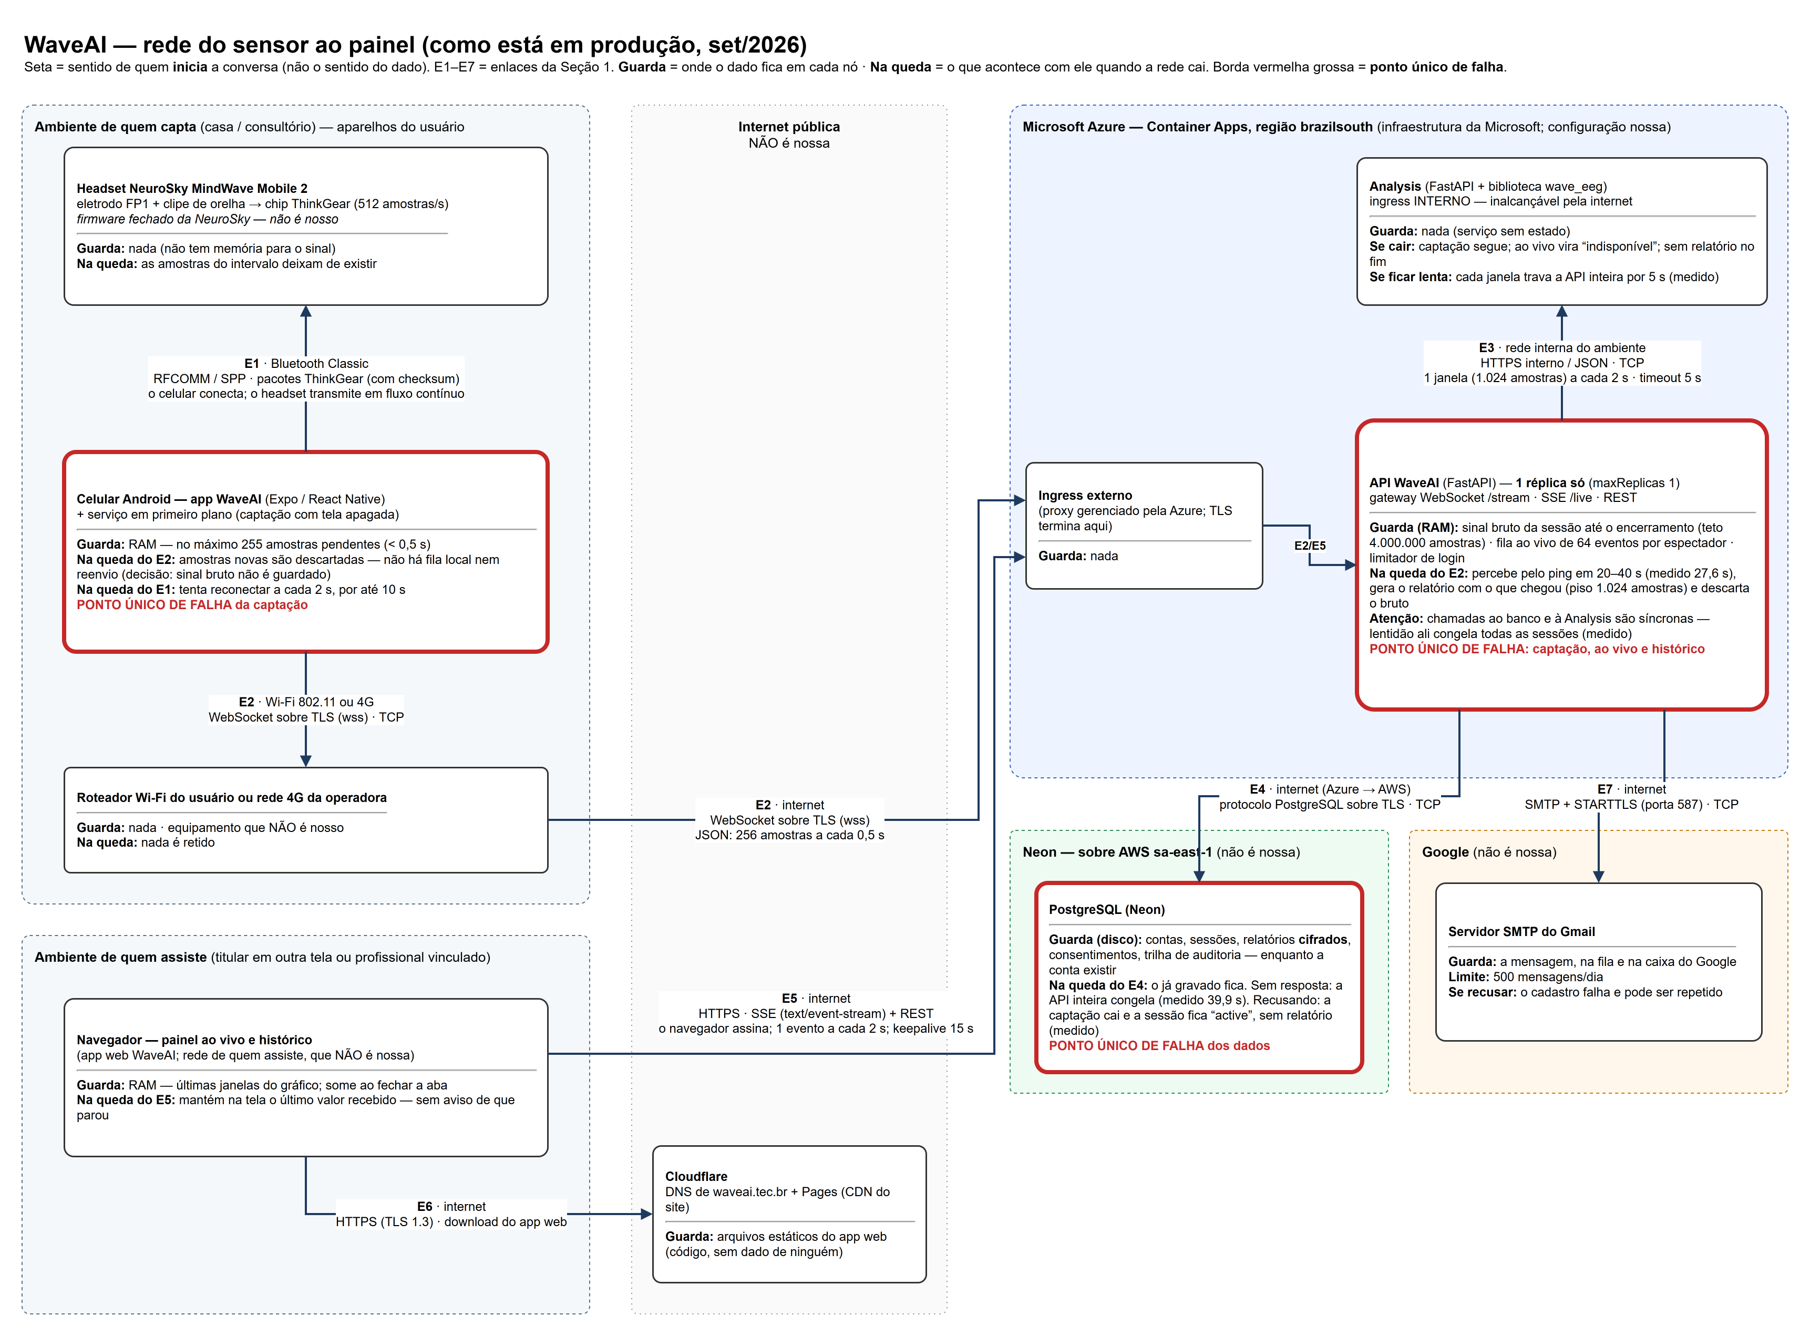
A rede, enlace por enlace
Seta
aponta de quem inicia a conversa — no E1 é o celular, embora o dado venha do headset
Guarda
onde o dado fica em cada nó; o celular guarda < 0,5 s
Na queda
o que acontece com o dado quando o enlace cai
Borda vermelha
ponto único de falha: API, banco, celular
Notes:
GUSTAVO — 2:00 a 3:30. Percorrer com o dedo: E1 Bluetooth Classic RFCOMM do celular para o headset (o celular inicia; o headset transmite 512 pacotes por segundo, 8 bytes cada). E2 WebSocket sobre TLS até a API, passando por roteador ou 4G, que não são nossos. E3 HTTPS interno até a Analysis, que é inalcançável pela internet. E4 protocolo PostgreSQL sobre TLS até o Neon, em outra nuvem. E5 SSE do navegador para a API: o navegador assina e o servidor empurra. E6 o site na Cloudflare. E7 SMTP para o Gmail. Mostrar as três bordas vermelhas.

Slide 4
Tecnologia, protocolo e de quem é cada trecho
 | Tecnologia · protocolo | Quem inicia | Periodicidade · volume | De quem é
E1 | Bluetooth Classic · RFCOMM/SPP · ThinkGear | Celular | 512 pacotes/s × 8 B ≈ 33 kbit/s | Usuário + NeuroSky
E2 | Wi-Fi/4G · WebSocket sobre TLS 1.3 | Celular | 1 frame/0,5 s · 941–1.339 B (medido) | Operadora, Azure
E3 | HTTPS interno · JSON | API | 1 janela/2 s · timeout 5 s | Azure
E4 | PostgreSQL sobre TLS | API | 1 commit por frame (2/s) | Neon (AWS)
E5 | HTTPS · SSE + REST | Navegador | 1 evento/2 s · ~1,2 KB (medido) | Quem assiste, Azure
E6 | HTTPS · CDN | Navegador | 2,36 MB ao abrir o app | Cloudflare
E7 | SMTP 587 + STARTTLS | API | sob demanda · teto 500/dia | Google
Gustavo · 3:30–4:30
Notes:
GUSTAVO — até 4:30. Destacar três leituras da tabela: (1) quem inicia nem sempre é quem manda o dado; (2) o volume do E2 foi medido, 941 a 1.339 bytes por frame; (3) a última coluna: nenhum trecho é infraestrutura nossa. Se perguntarem do DNS: a Cloudflare só resolve o nome da API (DNS only); dado de usuário não passa por ela.

Slide 5
Mapa de falhas: perde, atrasa, duplica, desordena
23
modos de falha, ao menos 3 por enlace
O preço da escolha
Sem reenvio, a mesma amostra nunca chega duas vezes — mas o que se perde não volta.
Por que não guardar e reenviar?
Sinal de EEG é dado pessoal sensível. O projeto decidiu não gravar sinal bruto em lugar nenhum. Em troca, a perda é declarada na tela: “faltou sinal” quando sobram ≥ 10 s de duração sem amostras.
6
silenciosos: nada quebra na tela e o dado para de chegar
0
duplicação ou desordem: um só WebSocket sobre TCP e nenhum reenvio
Nickolas · 4:30–5:15
Notes:
NICKOLAS — até 5:15. Explicar as quatro palavras do mapa: perde, atrasa, duplica, fora de ordem. Duplicar e desordenar ficam fora porque cada captação é um único WebSocket sobre TCP e não há reenvio. O custo: o que se perde não volta — decisão de privacidade, e a perda é declarada na tela.

Slide 6
Do início ao fim: o app congela e ninguém percebe
Medido com cliente sintético que para de enviar, mas mantém o socket aberto e responde ao ping — o que um celular com o JavaScript pausado faz.
0 s
12 s
12 → 162 s
162 s
abre a sessão
último frame: o app congela
servidor: nada · painel: 10 keepalives e “ao vivo”
“stop” → relatório gerado
150 s
27,6 s
10 s
sem nenhum aviso, em nenhuma tela
quando a rede some de verdade: o ping do servidor percebe
timeout de inatividade previsto: sem amostra, vira queda
Nickolas · 5:15–7:15
Notes:
NICKOLAS — até 7:15, é a parte central. Contar como história: isto aconteceu de verdade — com a tela apagada, o Android pausava o JavaScript, o envio parava, e a sessão chegava com 71,2% das amostras, sem erro nenhum. Reproduzimos: 12 s de sinal, depois silêncio com o socket aberto. Por 150 s o servidor não fechou e o painel continuou dizendo ao vivo, recebendo só keepalives. Por quê: depois da autenticação, o gateway permite silêncio entre blocos. Comparar: quando a rede cai de verdade, o ping percebe em 27,6 s e o relatório é gravado com o que chegou. Reação prevista: timeout de inatividade de 10 s, que reaproveita o caminho da queda. Dado: perde todo o período.

Slide 7
Falha parcial: um nó cai, e os outros mostram o quê?
Analysis lenta
Cada janela espera 5 s e volta “indisponível”. A chamada é síncrona: a API inteira para junto — /health levou 4,5–4,7 s.
Pontos únicos de falha
API — réplica única
Banco Neon
Celular do titular
Região brazilsouth
Lição: /health sozinho mentiria. A disponibilidade se mede numa rota que usa o banco.
M
Pool do banco esgotado
16 painéis ao vivo abertos: rota com banco espera 30,2 s e dá erro 500, enquanto /health responde 200 em 0,22 s.
M
Banco recusa conexão
A captação cai em 0,9 s e a sessão fica “active” para sempre, sem relatório. O painel segue ouvindo que há captação ao vivo.
M
M = medido no ambiente local, com sinal sintético
Gustavo · 7:15–8:00
Notes:
GUSTAVO — até 8:00. O “M” nos cartões é de medido, no ambiente local, com sinal sintético. A degradação esperada funcionou (captação segue, ao vivo diz indisponível, relatório sai inteiro quando a Analysis volta), mas a medição revelou que uma dependência lenta congela a réplica única inteira. Quanto tempo o painel mostra algo errado: 27,6 s na queda de rede; sem limite no app congelado e na sessão órfã. Pontos únicos: com a API fora, param captação, ao vivo e histórico; com o banco fora, param login, histórico e a própria captação.

Slide 8
Requisitos não funcionais: os números que escolhemos
RNF-01 · Latência
RNF-02 · Retenção na queda
RNF-03 · Disponibilidade
≤ 3 s
< 0,5 s
≥ 99,0%
até o painel em 95% das janelas · medido local: p95 32 ms
no celular; o servidor grava o que chegou (≥ 1.024 amostras) · queda percebida em 27,6 s
ao mês = até 7 h 18 min fora · 2 sondas seguidas sem 200 numa rota com banco
Medido local
Medido
Meta
RNF-04 · Integridade
RNF-05 · Energia
RNF-06 · Segurança
100%
≤ 10%
TLS 1.3
de pacotes com checksum inválido descartados · buraco ≥ 10 s declarado · seq ainda não validado
da bateria em 60 min com a tela apagada · headset: 1 pilha AAA, ~8 h (fabricante)
medido nos dois domínios · 6ª tentativa de login recebe 429 · sinal bruto nunca gravado
Parcial
Meta
Medido
Nickolas · 8:00–9:00
Notes:
NICKOLAS — até 9:00. Um requisito só vale com número e método de verificação. Ler os seis eixos pelo número grande, não pelo texto. Dizer a situação com franqueza: latência e segurança medidas; disponibilidade e energia são metas com método definido; integridade é parcial porque o servidor devolve o número de sequência mas ainda não o valida. Os 10 funcionais estão no documento (RF-01 a RF-10).

Slide 9
O que a SPTrans exige e o WaveAI não
SPTrans exige
SPTrans exige
SPTrans exige
Redundância, 99,9%
15 dias guardados no equipamento
IP54 e relógio RTC com GPS
WaveAI decide
WaveAI decide
WaveAI decide
Réplica única, meta de 99,0%
Sinal bruto nunca gravado
Uso interno, taxa fixa de 512 Hz
Sessão interrompida custa minutos de captação repetidos, não uma frota sem monitoramento — e o custo em repouso é zero.
EEG é dado pessoal sensível: a LGPD pede minimização. A perda é declarada na tela, não escondida.
Headset de consumo usado sentado; o tempo de cada amostra sai da contagem, não de um relógio.
Tiago · 9:00–10:00
Notes:
TIAGO — até 10:00. O Anexo VII foi modelo de estudo: 13.000 veículos. Cada ausência aqui é decisão com motivo de escala, risco e objetivo: (1) redundância — escala de demonstração e custo zero em repouso; uma segunda réplica exigiria tirar da memória o fan-out ao vivo; (2) retenção de 15 dias — proibida pelo próprio desenho, por privacidade; (3) IP54 e RTC — produto de consumo em ambiente interno. Fechar: cada falha que mostramos virou número, inclusive as que ainda não corrigimos.

Slide 10
Perguntas
Toda falha que mostramos virou número — inclusive as que ainda não corrigimos.
Documento, diagrama (.drawio) e medições: pasta Faculdade/SDIoT_Atividade_Redes do repositório.
Notes:
Todos. Qualquer um responde qualquer parte — ver o banco de perguntas no roteiro.

